Slide 1
第8章 道路指路标志系统

Slide 2
8.1 指路标志系统的功能
1、传递道路信息。明确、及时、直观和清晰的交通信息；
2、实现交通组织意图，在城市交通运作中起到指挥，协调和组织的作用，有效提高道路通行能力；
3、提示前方路况，指路标志除了传达文字信息外，还通过图形符号向驾驶员传递道路走向、立交形状等信息；
4、均衡路网流量，通过对指路标志信息的合理设计或调整，可以根据实际需求引导车流，按照管理者的设计进行路网流动，使饱和度高的路段流量递减，闲置的道路得到充分利用，交通路网中的流量得到有效均衡；

Slide 3
8.2 指路标志系统设置原则
1、标志使用对象
指路标志设计的使用对象是陌生的“驾驶者”，因此，在设计过程中应考虑陌生驾驶者的需要，使陌生驾驶者在标志的指引下顺利到达目的地。
2、标志信息的可读性
信息的字体尺寸必须按照车道数和计算行车速度规范设计。应按照GB5768-2009进行设计。
3、指路标志的四大信息顺序
（1）道路路线名；
（2）地点名；
（3）方向；
（4）距离。

Slide 4
一个指路标志牌上往往不能够把四大信息全部放在一起。否则会引起信息过载，造成驾驶者阅读困难。
距离信息是分开来放在“地点距离”标志上的。
城市道路中指引非直接相交道路时提示距离，重要地点跨一个主次干道路口的指引时提示距离。快速路依据高速公路指路标志设计要求提示距离。
4、信息的及时性
推断驾驶者的心理，及时地在需要判别做出改变方向或路线改变决策的关键地点给出最需要的信息。
5、信息的连续性和重复性
（1）连续性是指在指路引导过程中信息必需是连续不间断的，绝不能在一个连续提供的重要信息之间因穿插其它信息而遗漏该信息，导致驾驶者的信息失落错觉。

Slide 5
（2）重要地点指路引导信息应确保从主路到支路，到目的地沿线的连续性。
（3）重复性是指重要指路信息的重复显现，比如：道路名、重要地点名以及出口匝道等信息，应该在出口之前重复提示至少2～4次。
6、信息有效性
首先要判断信息的重要性，根据信息的重要性来决定交通标志上的内容及放置位置。不设置与道路指示不相关的信息。
7、拆分信息
为了避免信息过载现象，必要时，可以将信息拆分后设置在先后不同的交通标志上。

Slide 6
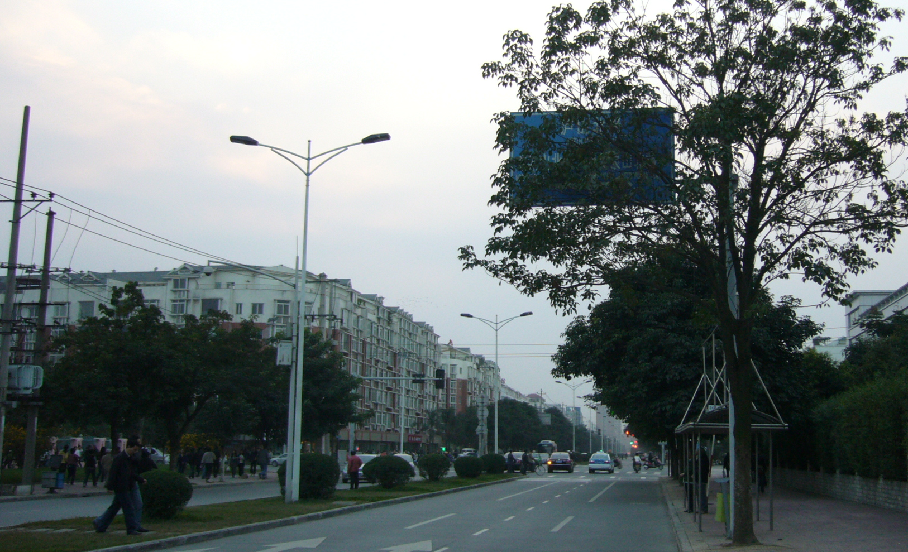
8.3 指路系统问题与改善
8.3.1指路系统问题
指路标志被遮挡

Slide 7
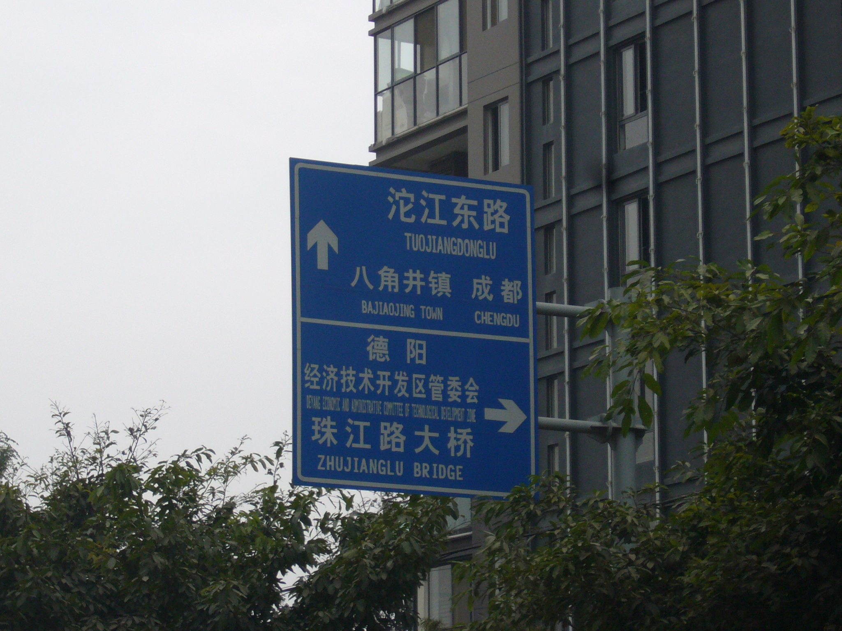
标志信息不简洁

Slide 8
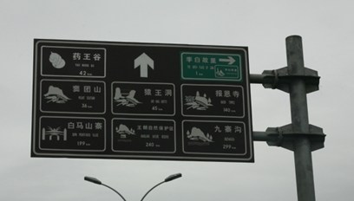
标志信息量过大

Slide 9
标志信息不简洁

Slide 10
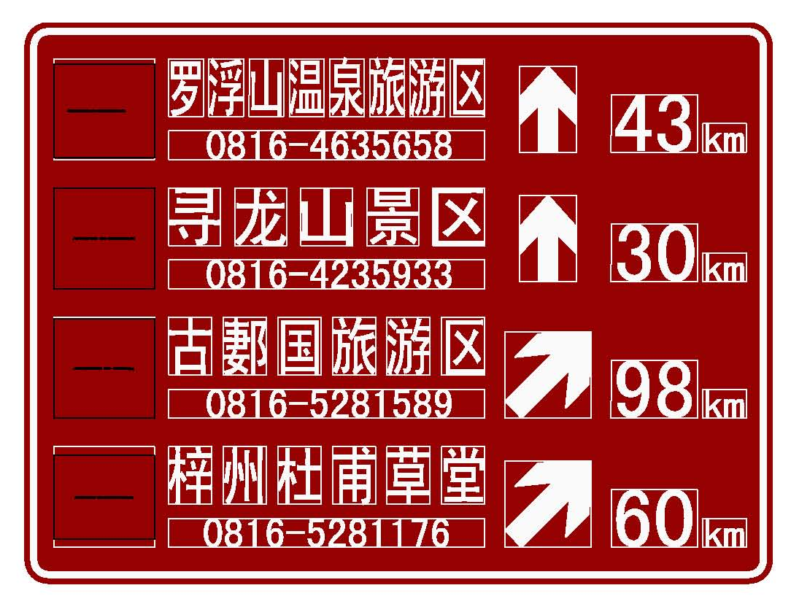

Slide 11
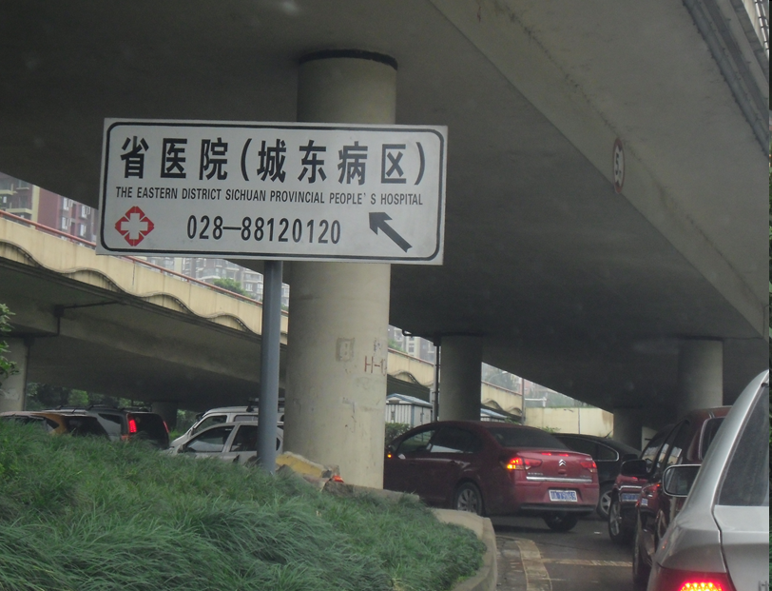
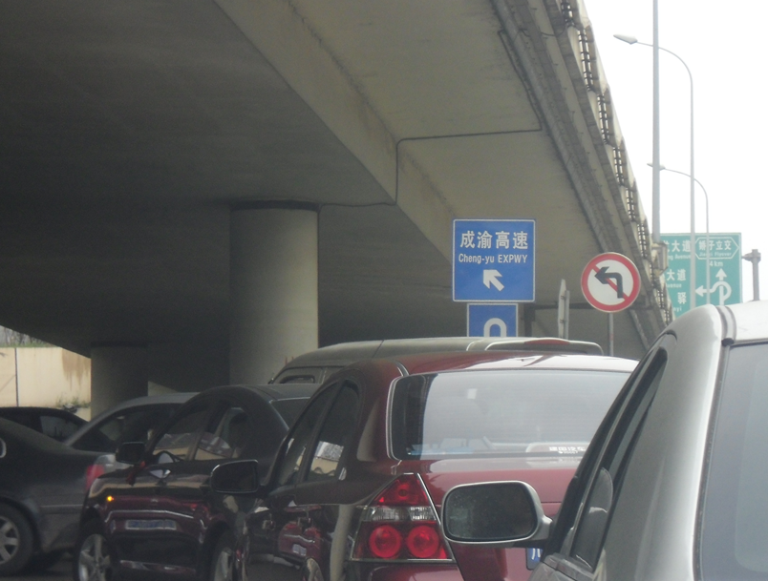
指路标志位置不明显
医院指路标志比成渝高速标志更显著

Slide 12
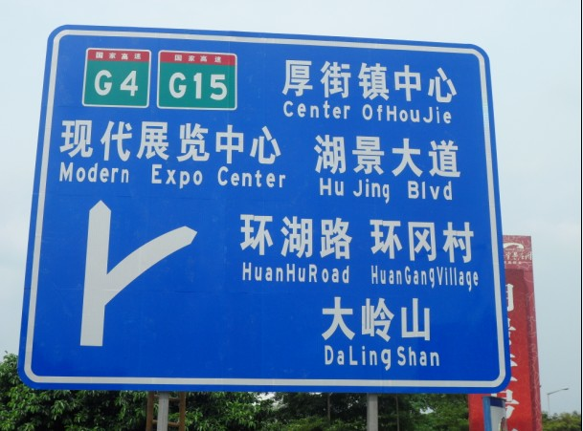
信息指示不明确

Slide 13
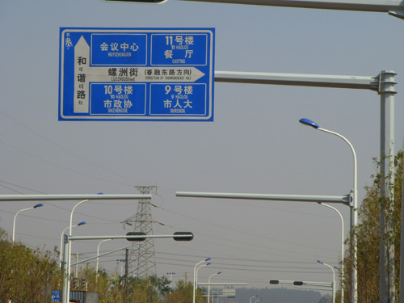

Slide 14
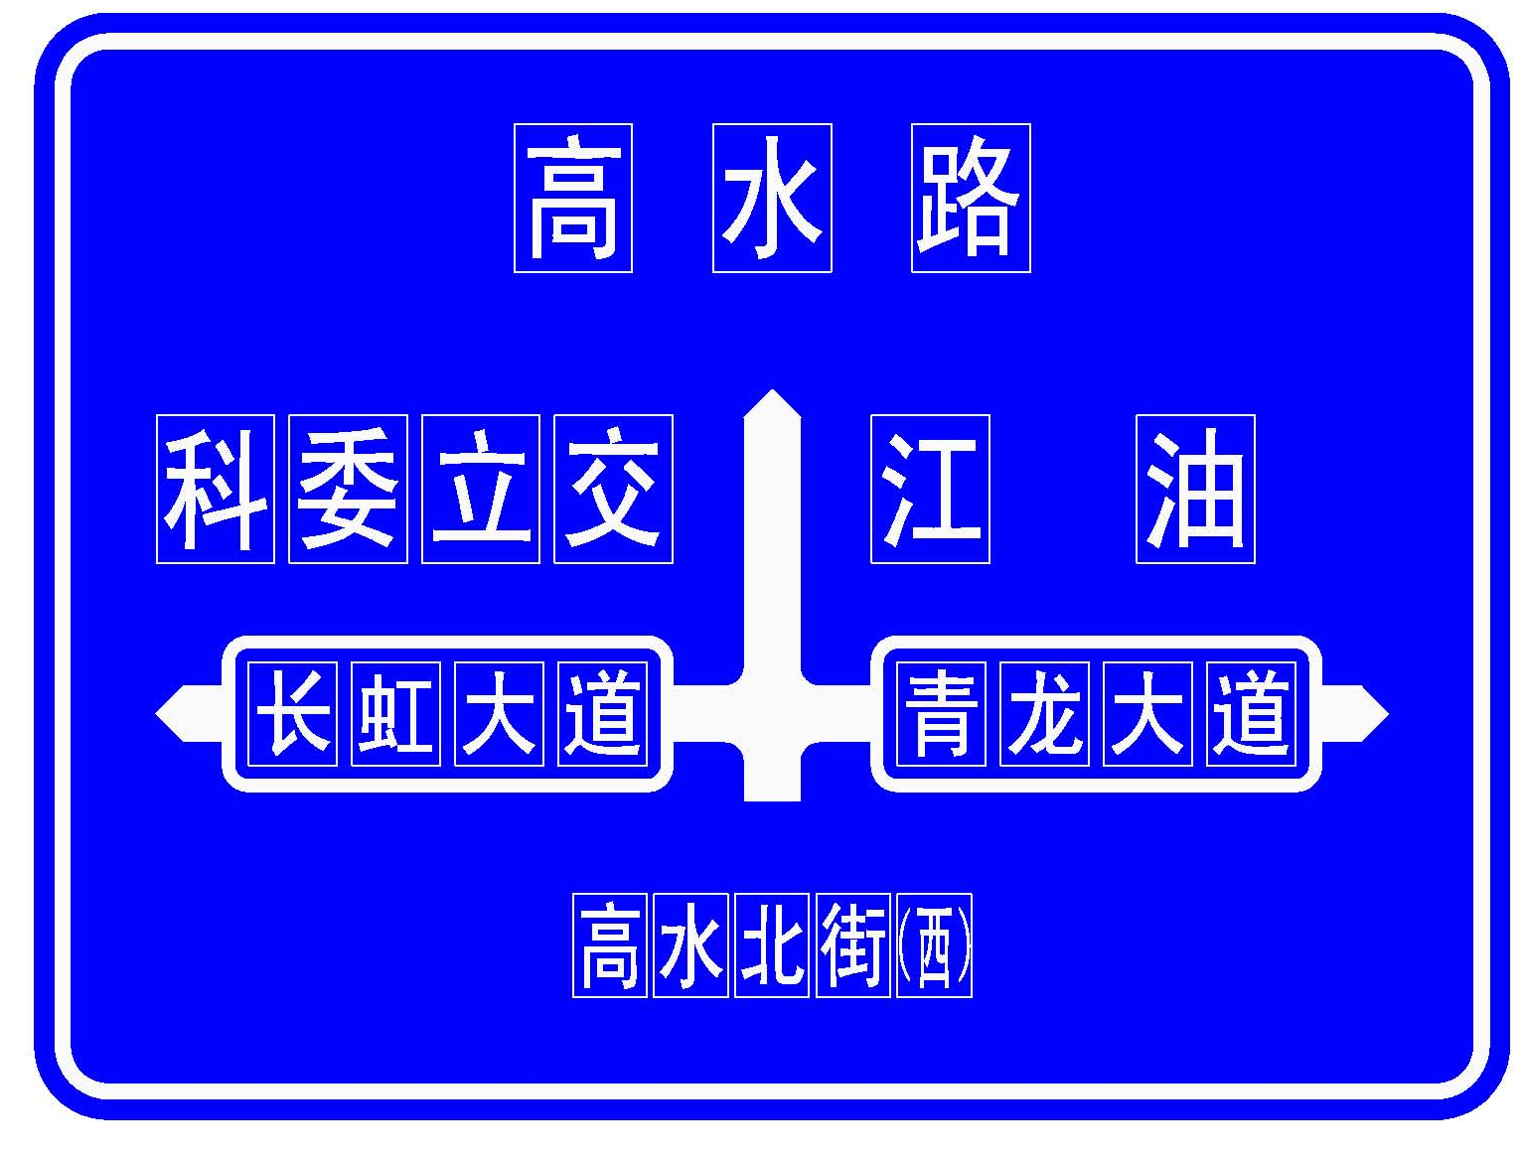
是左转还是直行

Slide 15
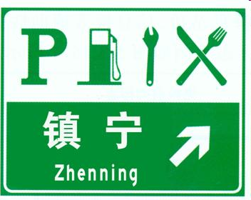
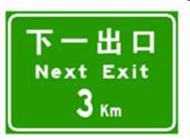
无用信息或易混淆信息
未告知是何出口
容易与出口标志混淆

Slide 16
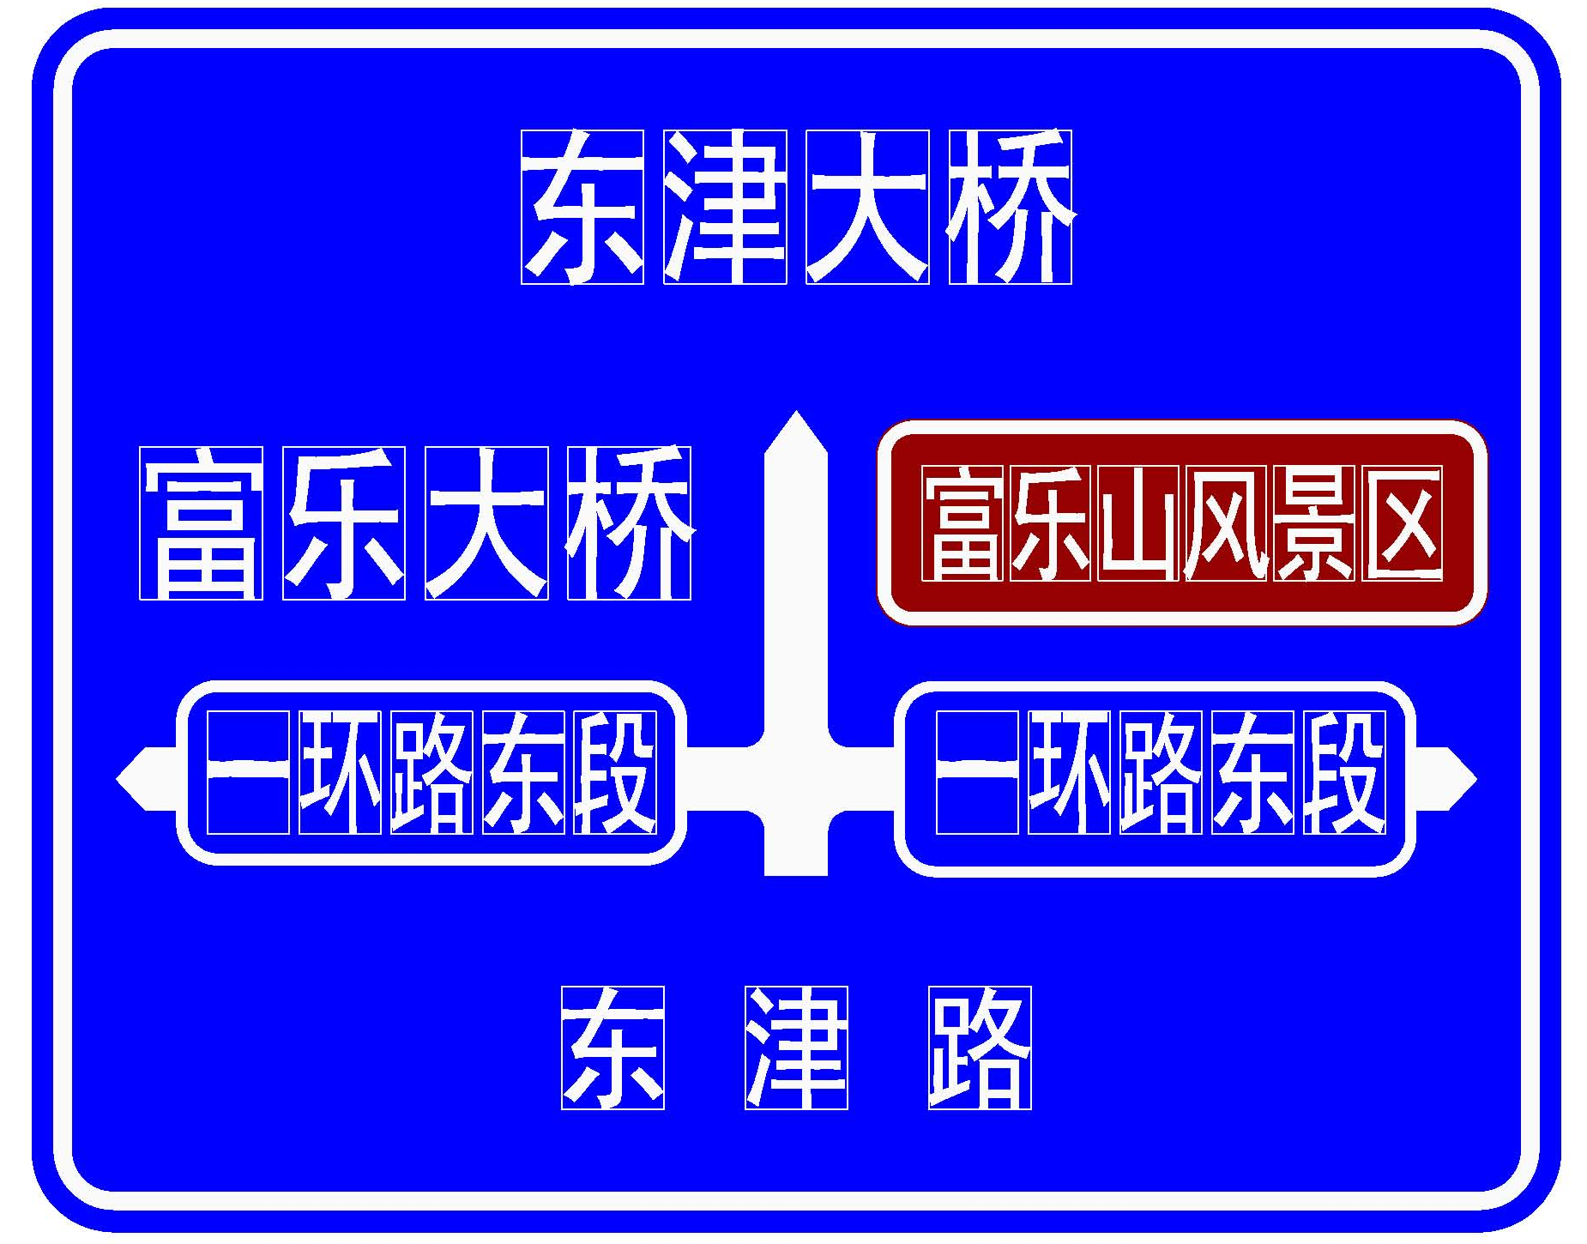
信息重复
已即将通过的道路无需指示，如前方道路与该道路名相同时可采用“一环路东段”的显示方法”如果是重要立交名称可以指示

Slide 17
信息缺乏连续性
第一选择为直接相交道路名称，尤其是左转和右转方向
如标准信息容量有剩余可指示“再相交道路”名称或重要地点名
可见华阳城区指路标志

Slide 18
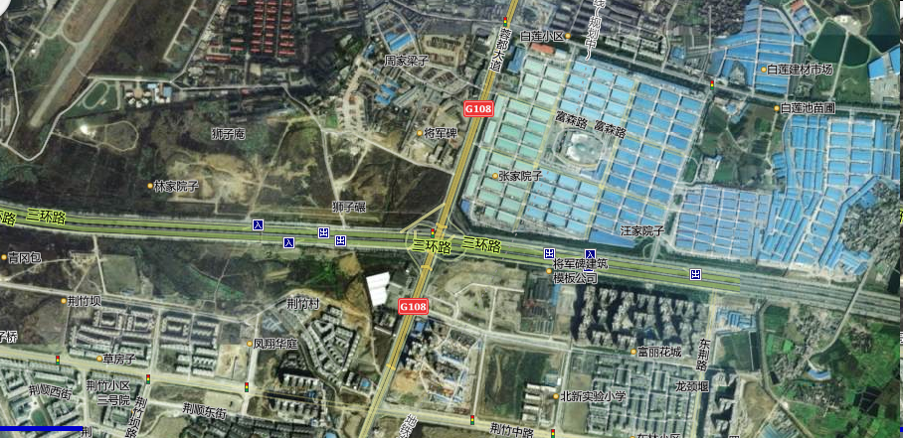
未使用通用道路名称
三环川陕立交，标志为蓉都大道至德阳，而非G108。使出行者难以判断。

Slide 19
信息内容部分层次
有非重要信息，如三环路金牛立交
标志支撑方式选择不合理
成都市三环路指路系统采用许多立柱式标志
三环路武侯立交

Slide 20
8.3.2 指路标志系统改善
一、设置位置
城市任何一条可通车的市政道路必须有指路标志进行指示。快速路上标志按照高速公路指路标志设计。
1、交叉口指路标志的设置位置应符合下列要求：
（1）交通性主干路交叉口
指路标志应设在距该交叉口车辆停止线之前80~120m处。且应保证距该交叉口的禁止变换车道线起点至少50m；当两个交叉口间距不足80~120m时，则设于该交叉口的禁止变换车道线起点与上游交叉口的中间部位。
（2）一般主次干路交叉口
指路标志应设在距该交叉口车辆停止线之前60~100m处。且应保证距该交叉口的禁止变换车道线起点至少30m。当2个交叉口间距不足60~100m时，则设于该交叉口的禁止变换车道线起点与上游交叉口的中间部位。

Slide 21
（3）支路交叉口指路标志应设于距该交叉口车辆停止线之前20~60m处。
2、对于跨线高架路或互通立交
用较为的形象的图形对匝道和转向车流进行指示。
3、绕行指路标志
设置在一般指路标志的下游30m左右。
4、车道指示标志
多余3条进口道的路口，车道指示标志设置在禁止变换车道线起点之前，指路标志应在车道指示标志上游。
5、指路标志可设置在道路两侧，或中央绿化带上。标志牌的内边缘必须进入机动车道内部空间。

Slide 22
二、信息容量
道路名、地点名、方向、距离，四类信息总条数不超过8项。道路名、地点名信息数量之和不得超过7项。
城市道路中方向指示在道路方向很难规范时，可不设。
城市道路中距离指示可不设。
每条信息汉字数量不的超过7个，可以使用简略语。
英文路名信息可选，不计入总信息条数。

Slide 23
三、支撑方式选择
市内指路标志一律采用悬臂式或门廊式。施工区临时指路标志可采用附着式。
四、牌面规格
牌面颜色、大小、样式，字体大小、形状等均要符合“道路交通标志标线国标”GB5768-2009的规定。依据内容确定外观大小，不能现定外观在压缩文字大小。

Slide 24
8.4 一般城市道路指路标志系统
8.4.1 指路标志信息分层
序号 | 信息 类型 | A层信息 | B层信息 | C层信息 | D层信息
1 | 路线名称信息 | 高速公路和城市快速路名称或编号 | 国道、省道、城市主干道名称或编号、主要桥梁 | 城市次干道名称 | 城市支路名称
2 | 地区名称信息 | 市内行政区县 | 行政区划的中心区 | 街道办名称 | 街道内公共设施、城市内居住小区名称；
3 | 旅游景区信息 | 全国5A级旅游景点名称； | 全国4A级以上旅游景点 | 旅游区内的重要旅游景区、重要博物馆； | 小型旅游区或景区内景点或服务设施；
4 | 交通枢纽或交叉结点 | 市内主要交通枢纽； | 汽车总站、火车站、大型立交桥； | 重要路口、物流园区； | ——
5 | 重要地物 | 国家级产业基地 | 人民政府服务中心、大型会议中心、大型运动场馆、市级商业中心等； | 市级医疗机构、大学等； | 区级医疗机构、街道等。

Slide 25
1、城市道路路径指引标志信息选择
各表项中不带括号的信息为首选信息，括号内的信息在无首选信息时选用，或根据需要作为第二个信息。
本方向道路等级 | 本方向标识信息 | 相交线路方向标识信息
 |  | 主干道 | 次干道 | 支路 | 国道以及先到有主干道功能的省道 | 省道
主干路 | B层、(A层) | B层、(A层) | C层、(B层) | D层、(C层) | A层、(B层) | (A层)、B层
次干路 | C层、(B层) | B层、(A层) | C层、(B层) | D层、(C层) | A层、(B层) | (A层)、B层
支路 | D层、(C层) | B层、(A层) | C层、(B层) | D层、(C层) | A层、(B层) | (A层)、B层

Slide 26
2、信息选取应因地制宜，可降一层选取信息，必要时也可升一层选取信息。根据驾驶员，尤其是外地驾驶员所要获得的信息具体调节。
3、城市道路指路标志应加强对高速公路、过境公路、通往区县主要道路、城市快速路信息的指引。在上述道路入口周边2~5km范围内，城市主干道（次干道）与城市主干道（次干道）相交交叉口路径指引标志中应指示上述道路信息。
4、同方向有多个同层信息时的信息选取方法：
（1）有多个A层或B层同层信息时，其中一个为前方即将到达的一个行政区划，另一个为最近的一个A层或B层信息。
（2）有多个C层同层信息时，应综合考虑交通吸引量、经济发展水平等因素选取其中相对重要的信息；

Slide 27
8.4.2城市交通诱导思路
城市道路交通指路标志应根据城市交通总体组织思路设置，起到城市交通诱导的作用。
1、减少过境交通和进城交通对城市中心交通的影响。
（1）通过指路系统时这些交通流从外围道路或交通流较少的道路通行。
（2）使过境交通和进城交通简单化，避免在道路上过多的转向，以防止迷路。
2、城市主要桥梁为城市重要通道，要重点指出。
3、城市内部区域间交通不通过核心区。包括到达旅游地点的交通。

Slide 28
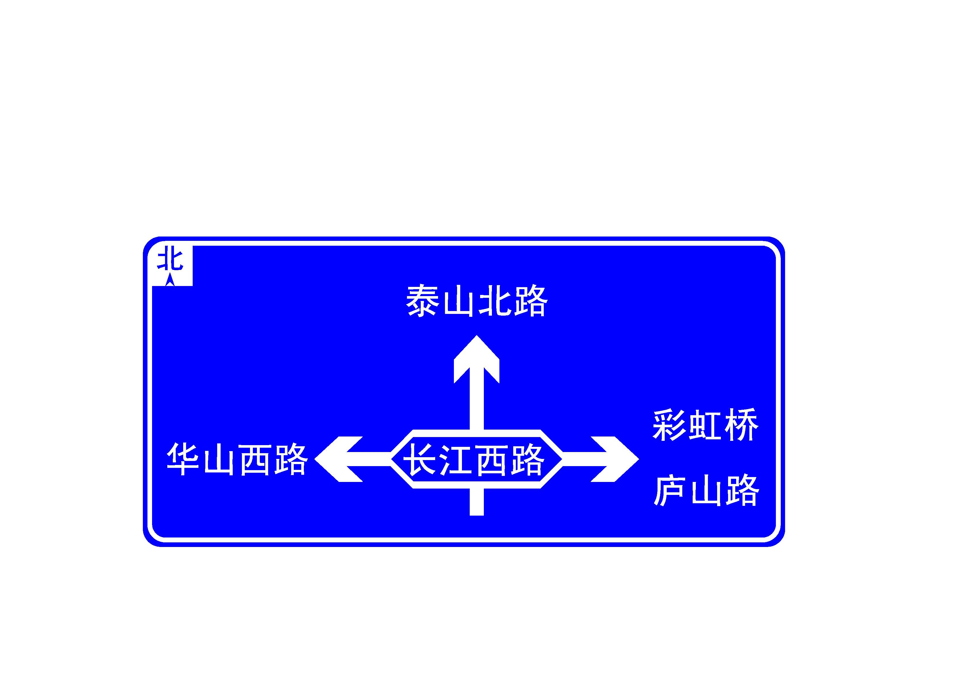
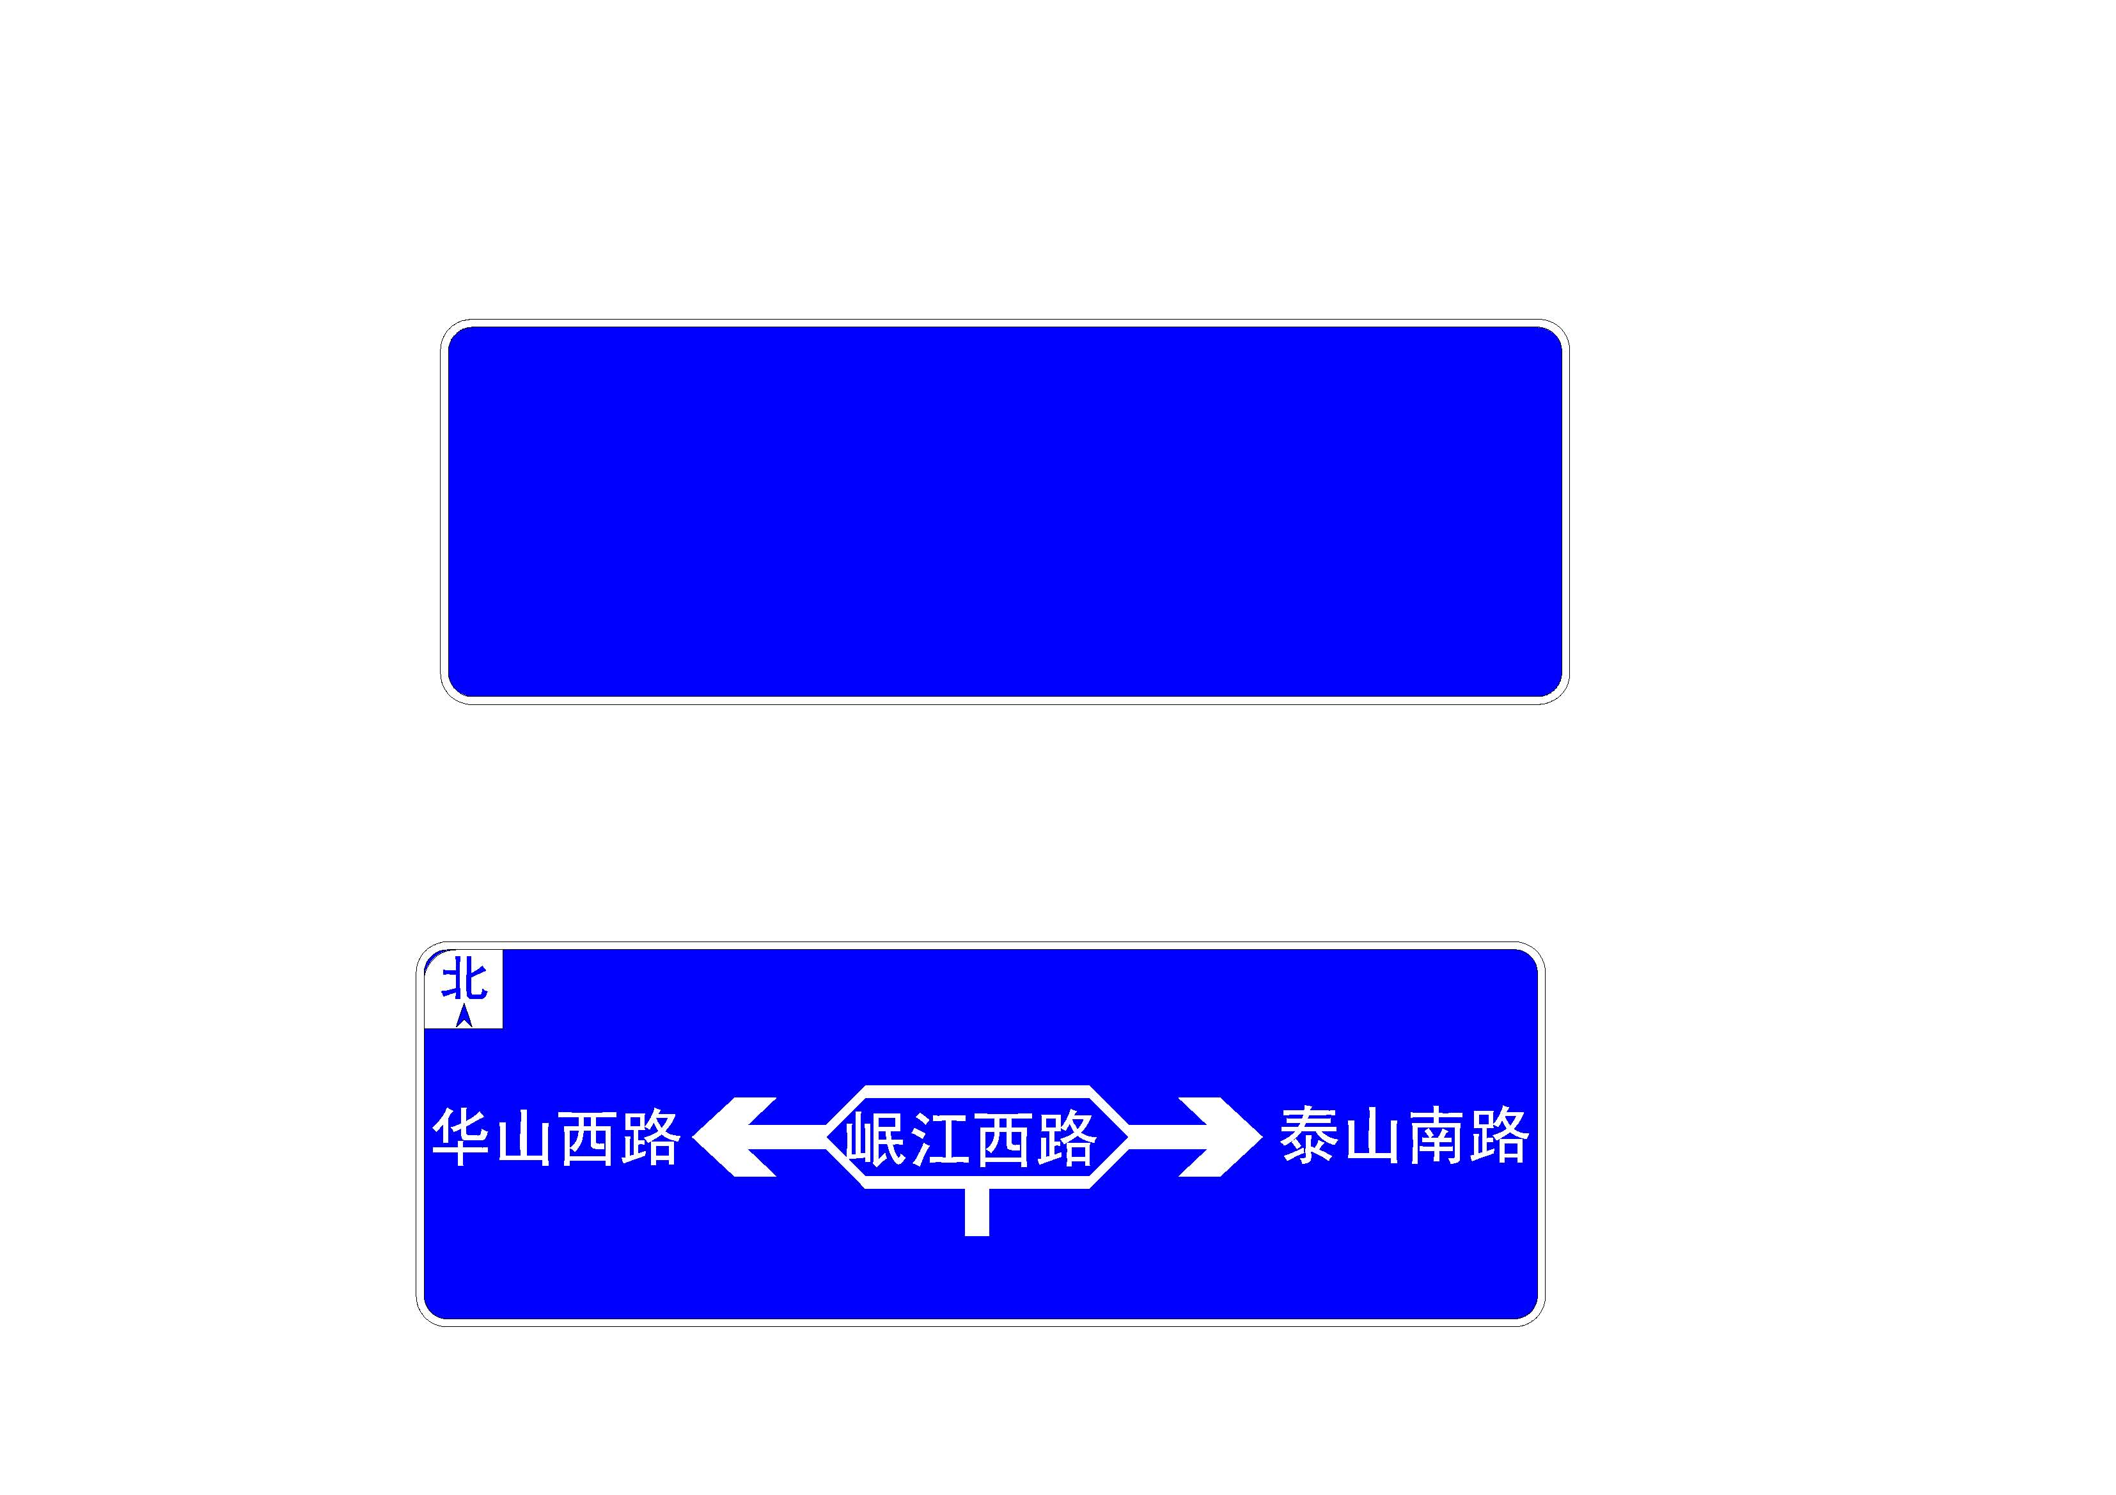
8.4.3 指路标志典型样式
A型

Slide 29
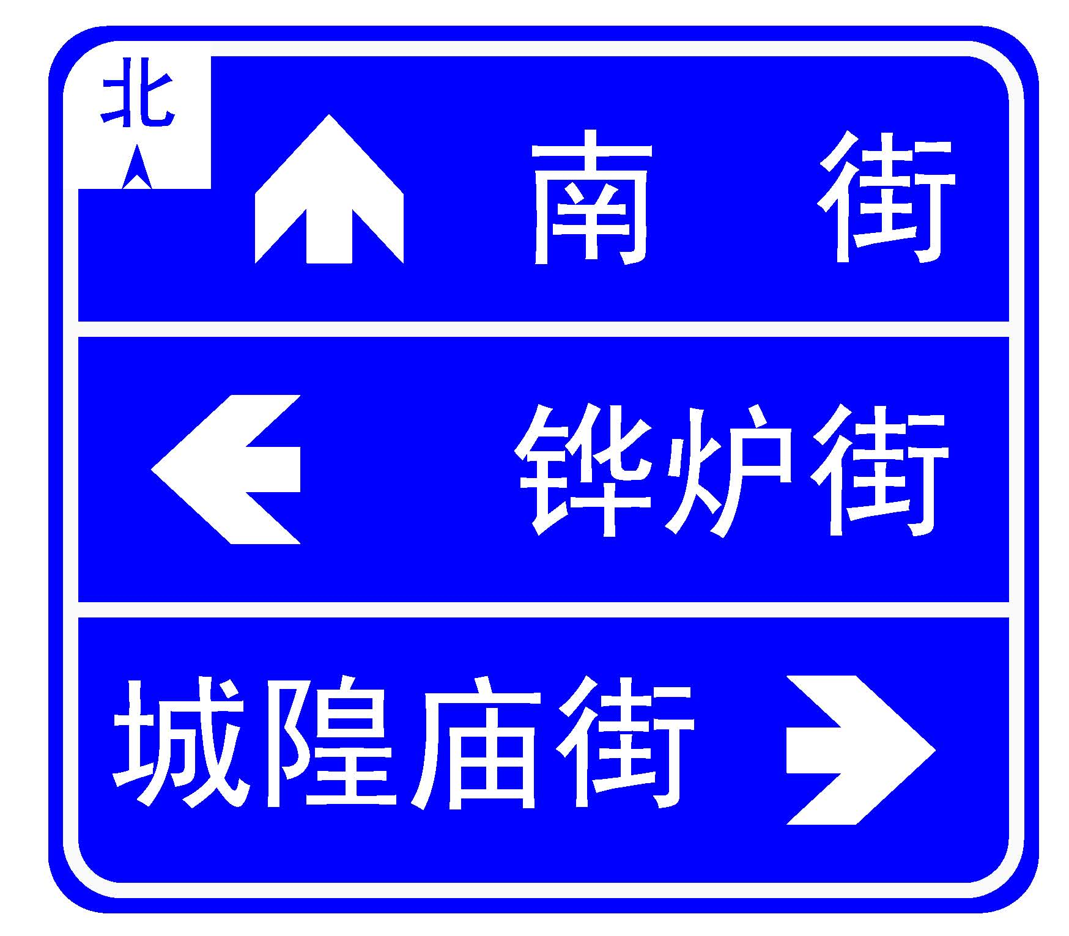
B型
版面中的内容为首选直接相交的道路名，以保证信息的连续性。

Slide 30
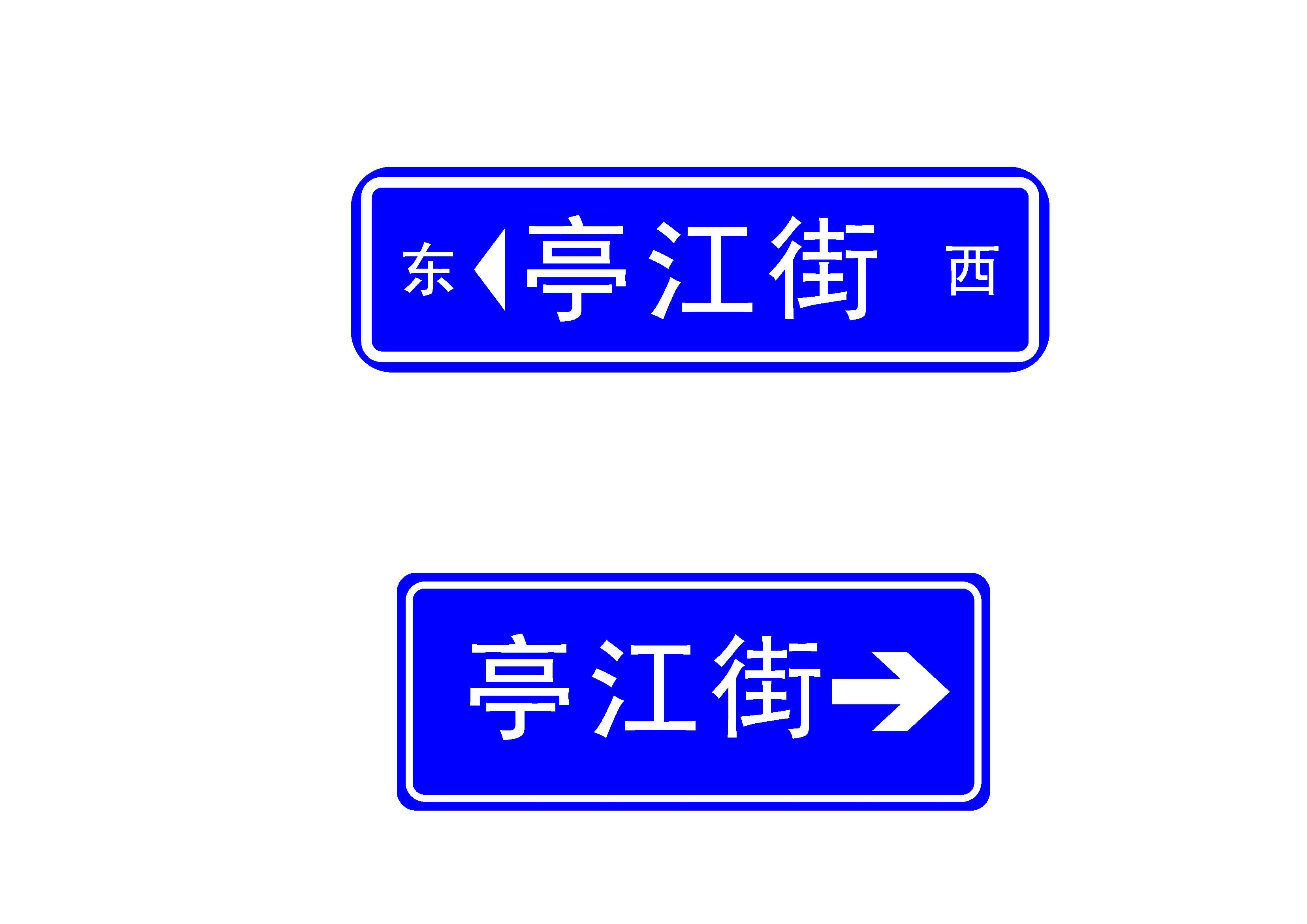

C型
可在两种样式中选择。

Slide 31
样式选择
1、主干道与主干道相交（含快速路）A型
2、主干道与次干道相交
主干道进口方向 B型
次干道进口方向 A型
3、主干道与支路相交
主干道进口方向 C型或B型
支路进口方向A型
4、次干道与次干道相交 B型

Slide 32
5、次干道与支路相交
次干道进口方向C型或B型
支路进口方向 B型
6、支路与支路相交 B型
7、对于B型，如两侧道路名相同，则要加重要地点名或方向，如：晋江路（北），或者选用A型标志。
8、交通组织的需要，指示非直接相交道路时，应标注距离。

Slide 33
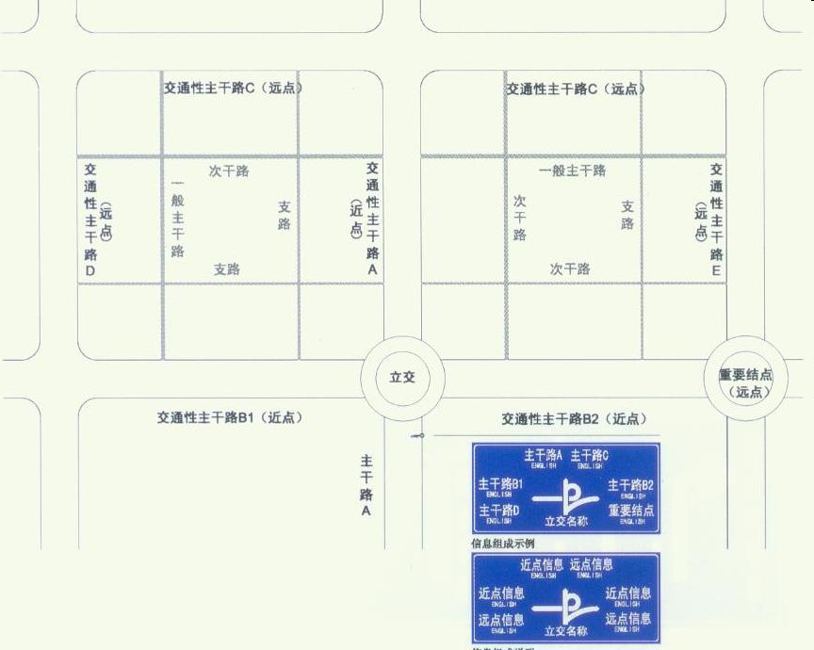
交通性主干道立交路口

Slide 34

可换为A型标志
不应显示所在道路名
交通性主干道平交路口

Slide 35
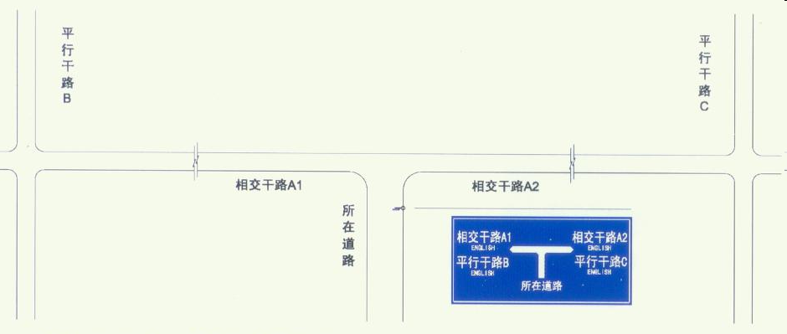
可换为A型标志
一般主干道平交路口
不应显示所在道路名

Slide 36
交通性主干路与一般主次干路交叉口指路标志预告信息：
交通性主干路方向上，按照主要交通集散点(交通性主干路交叉口)指路标志的方式指示，采用远近结合的信息预告方式；
一般主次干路方向上，按照次要交通集散点(一般主次干道交叉口)指路标志的方式指示，主要预告其周边相邻道路信息。

Slide 37
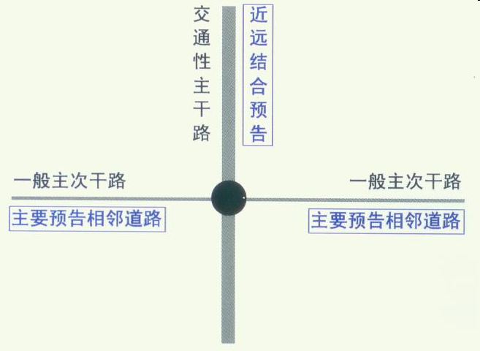

Slide 38
8.4 重要场所与旅游景区指路标志系统
重要场所、旅游景区选取标准表
序号 | 对象类型 | 选取标准
1 | 重要政府 机关单位 | 市各大班子，区级人民政府，服务广大市民舍友对外办理业务的市、区级政府机构
2 | 大型医院 | 三级甲等以上的大型医院
3 | 重点学院 | 国家、地方重点大学，本科院校
4 | 大型商业 中心 | 市级以上的商业中心、商业步行街
5 | 大型文体 设施 | 市区级以上综合性大型体育场馆，市级以上大型图书馆、博物馆
6 | 展览会议 中心 | 市级以上的展览馆、会议中心
7 | 交通枢纽 | 火车站、大型客运站等重要交通枢纽
8 | 著名园区 | 市级以上显著标志性的城区或开发区建设性园区
9 | 著名旅游区 | 对外开放的国家级、升级、市级以上具有代表性、大众化的著名旅游区，主题公园，重要城市公用和大型游乐场所

Slide 39
版面规格及信息排版
结合国家或行业标准规定的图形符号或反映自身特征的图案标识（如医院、交通枢纽、旅游区等）
在不超过标志信息量时，可结合道路体系的交通指路标志设置；
单独设置重要场所、旅游景区指路标志时，根据采用不同的支撑方式，选用合适的牌面规格
如设置英文地点名称，则地点名称与英文地图的地点名称一致。

Slide 40
设置位置
应优先考虑组合设置
重要政府机关单位这一类型的指路标志或指路信息宜单独设置
序号 | 提前设置类型 | 对象类型 | 提前设置范围（辐射半径R）
1 | 不提前设置 | 重要政府机关单位、大型医院、重点学院、一般大型文体设施、一般著名旅游区 | -
2 | 可提前设置 | 大型商业中心、重要大型文体设施、重点著名旅游区 | 200~400m
3 | 宜提前设置 | 综合性大型体育场馆、展览会议中心 | 3~5km
 |  | 大型客运站交通枢纽、一般著名园区 | 1~3km
4 | 须提前设置 | 火车站交通枢纽、重要著名园区 | 8km~城市边缘

